Slide 1
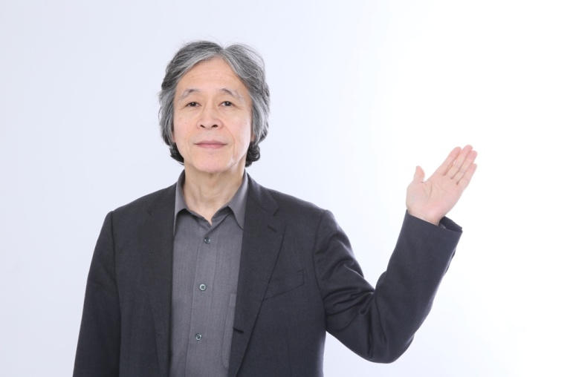
Ｎｏ．２８ 食物酵素と酵素バランス
体内酵素
外部酵素
代謝酵素
消化酵素
食物酵素
増加
減少
代謝酵素
消化酵素
生命活動力の強化
健康長寿を強力サポート
●体内酵素の生産量は増えず、老化とともに減少します
●食物酵素を多くとれば消化酵素をサポートし、消化酵素
が少なくてすむため、代謝酵素が増えます
●代謝酵素が増えれば生命活動が強化され、健康長寿を
強力にサポートします

